Slide 1
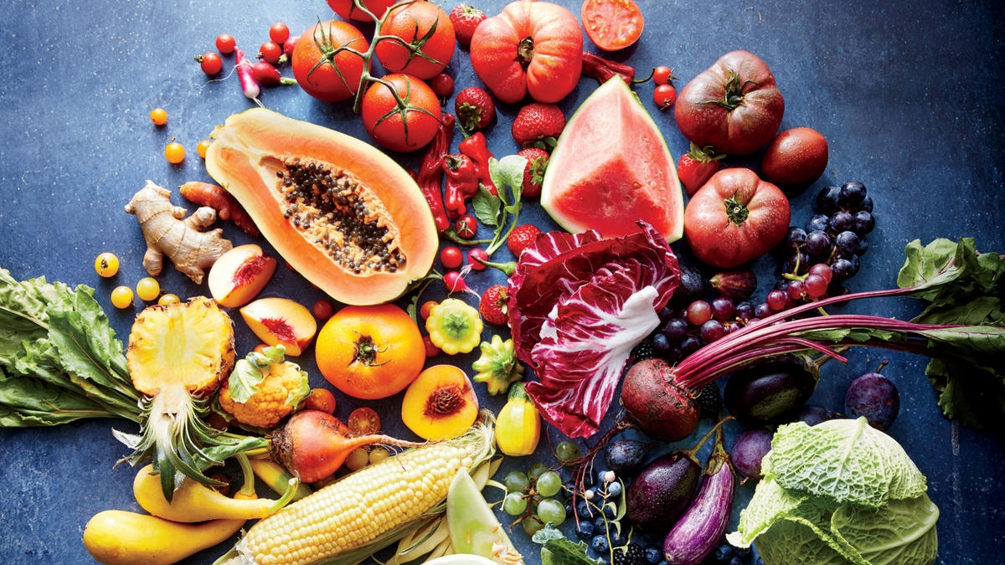
2.6 Gezonde voeding

Slide 2
Schijf van Vijf
Hoe groter het vak, hoe meer je hier per dag van nodig hebt.

Slide 3
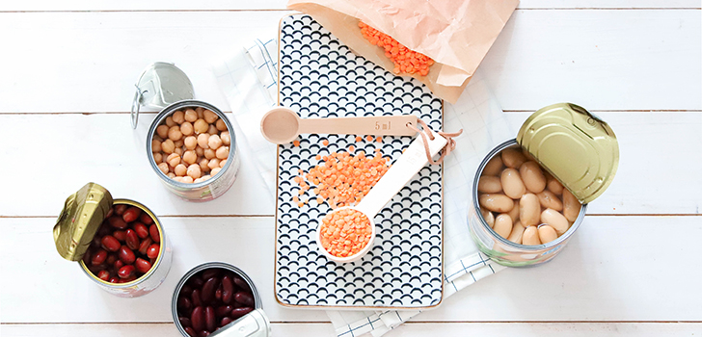
Eiwitten

Slide 4
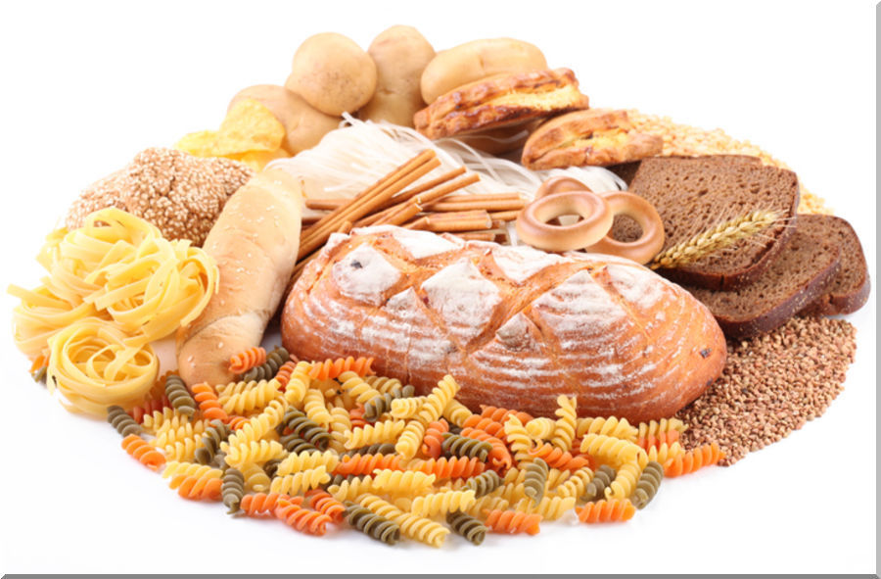
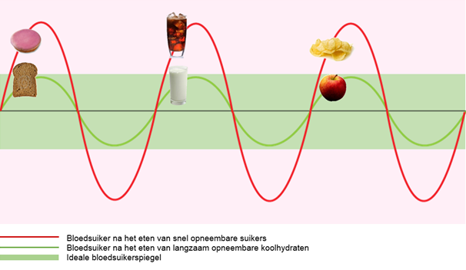
Koolhydraten

Slide 5
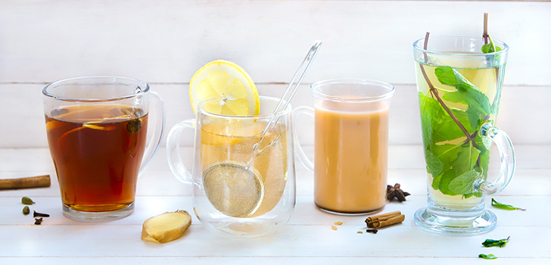
Vocht

Slide 6
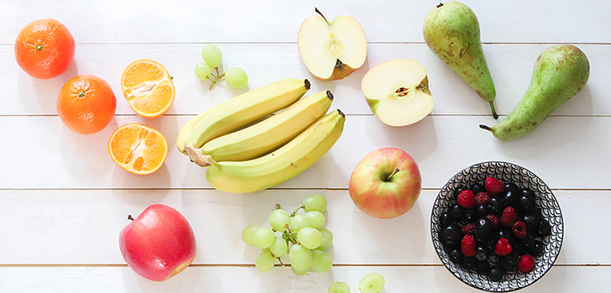
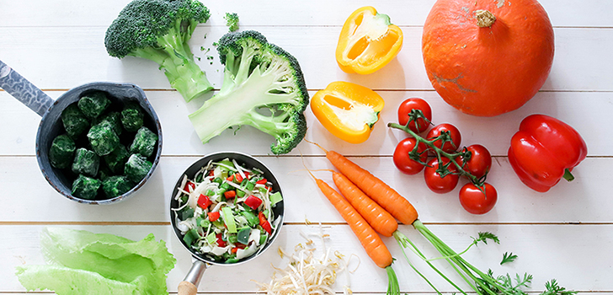
Vitaminen en mineralen

Slide 7
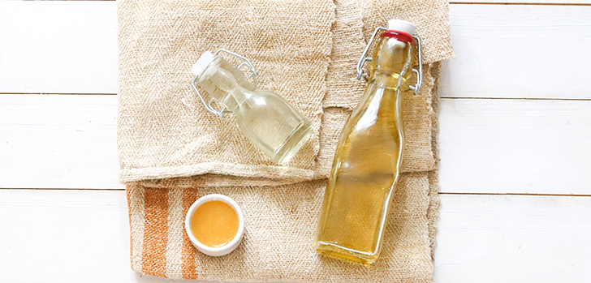
Vetten

Slide 8
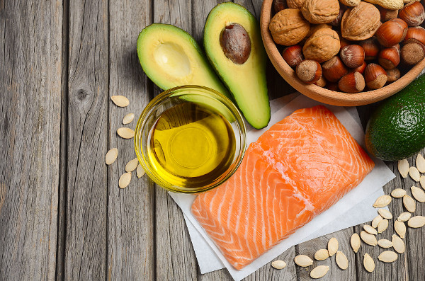
Onverzadigd vet
Onverzadigd vet = Oké

Slide 9
Brandstof:
- Vetten
- Koolhydraten
Bouwstof:
- Eiwitten
- Vocht
- Mineralen
Beschermende stof:
- Vitaminen
- Mineralen

Slide 10
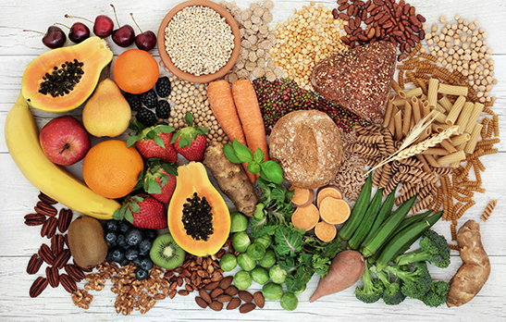
Voedingsvezels

